Slide 1
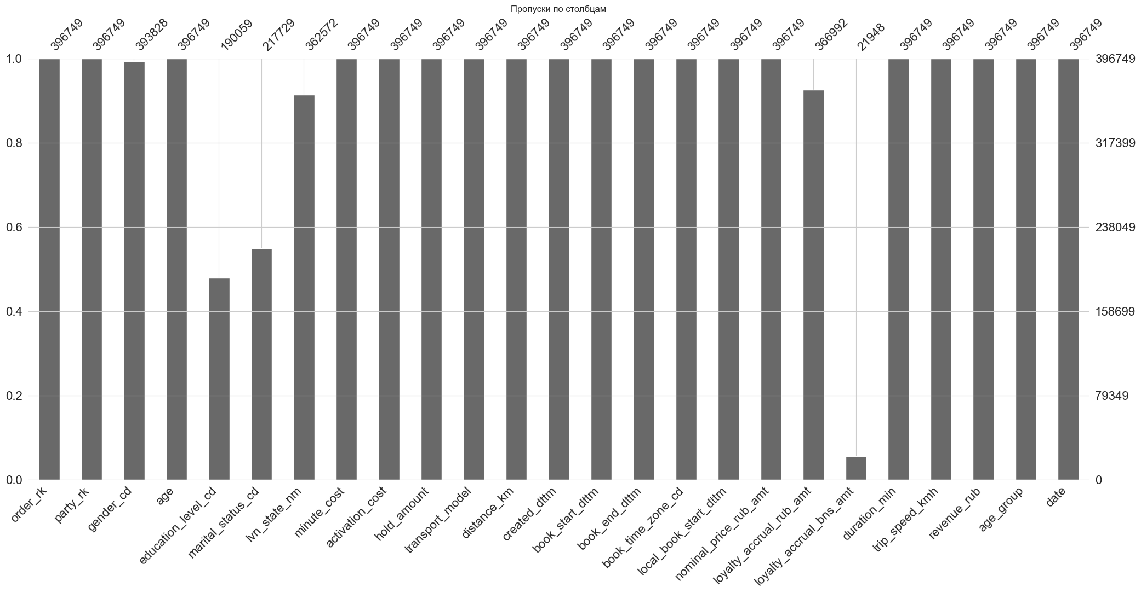
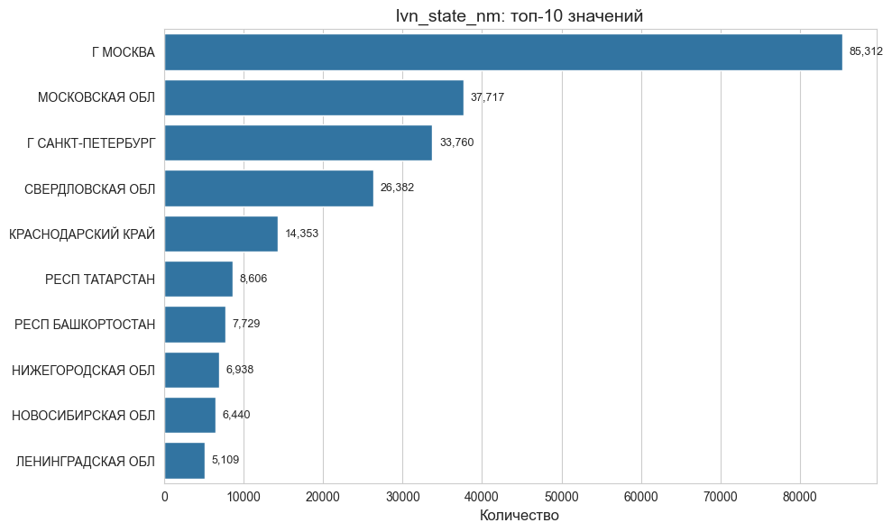
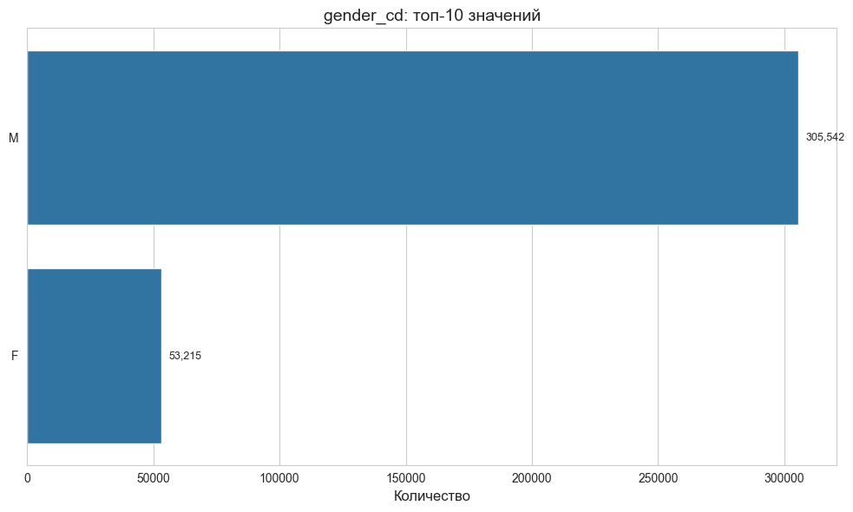
Качество и структура данных
Поля education_level_cd, marital_status_cd и lvn_state_nm требуют фильтрации. Колонки с >95% пропусков были удалены.
Основные пользователи — из Москвы и МО, СПБ (больше 50% от выборки)
Большинство пользователей — мужчины (86%)

Slide 2
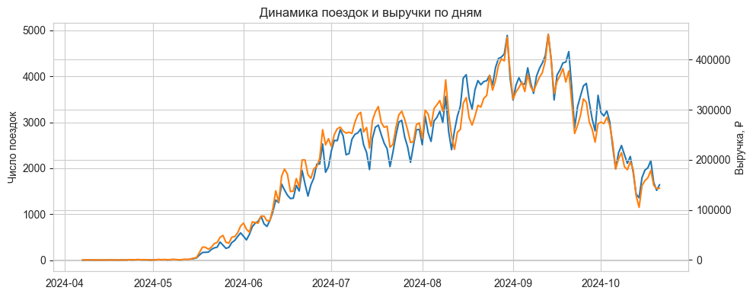
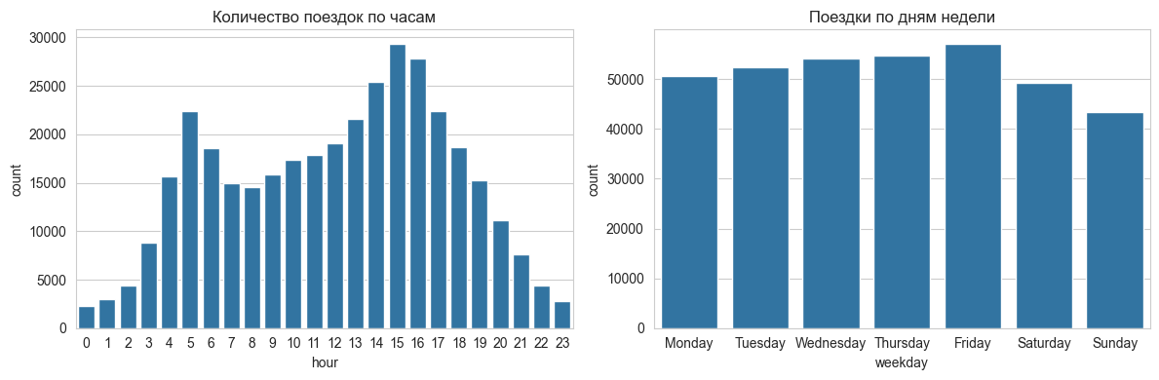
Поведение пользователей
Сервис активно развивался в июне–сентябре, пик активности пришёлся на сентябрь. К зиме наблюдается снижение
Наибольшая активность — в будни с 14 до 17, а также в пятницу. Меньше всего поездок совершается ночью и по воскресеньям

Slide 3
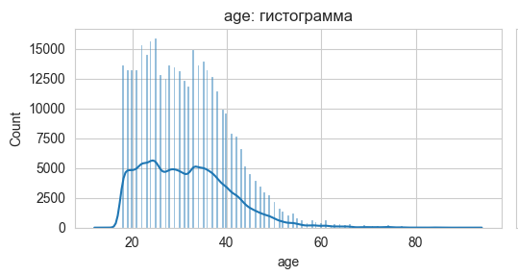
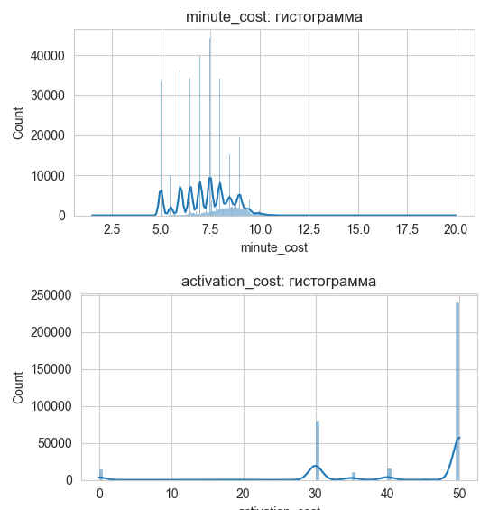
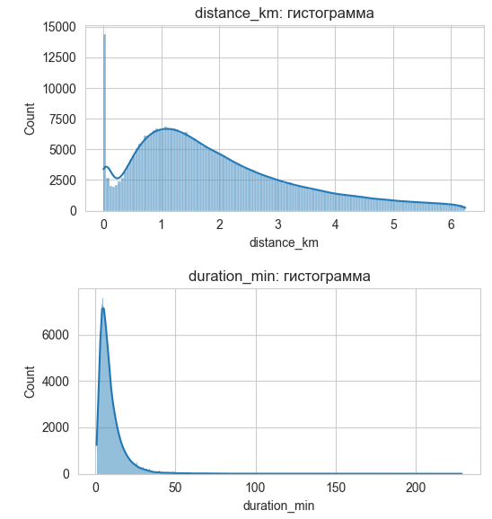
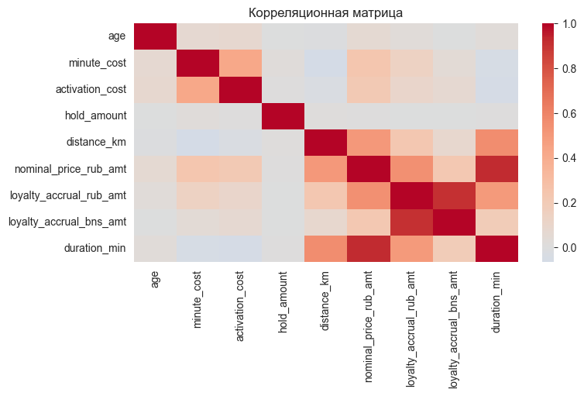
Числовой анализ + корреляции
Возрастная категория 25–35 лет — самая активная. (age - гисторграмма)
Поездки чаще короткие (до 3 км), длительность — до 20 минут. (distance_km и duratiom_min)
Средняя стоимость — 6–8₽ за минуту, часто 30–50₽ за активацию( minute_cost и activation_cost)
Сильные зависимости между duration_min, distance_km и nominal_price_rub_amt ( корреляционная матрица с фильтрацией и без)

Slide 4
Продуктовые гипотезы
Гипотеза 1: Если мы предложим фиксированный тариф (99 ₽) на неограниченные поездки с 23:00 до 5:00, то выручка и загрузка устройств ночью существенно вырастут, потому что сейчас ночью устройства простаивают, а фиксированный тариф за ночь может мотивировать новых пользователей.
Метрика успеха: выручки и загрузки самокатов в интервале 23:00–05:00, маржинальность новых ночных поездок не ниже дневной.
Эксперимент: Промо-активация «Night Pass» в отдельных зонах/городах. Контроль — аналогичные районы без акции. Сравнение по периодам.
Гипотеза 2: Если мы введём систему уровней (Bronze → Silver → Gold) за километры и добавим возможность делиться прогрессом/сравнивать с друзьями (через VK, Telegram), то частота поездок увеличится, а доля органических установок возрастёт, потому что пользователи будут ощущать прогресс, получать социальное одобрение и вовлекаться в соревновательную механику. Метрики: увеличение среднего числа поездок на пользователя, рост количества установок по реферальным ссылкам, доля пользователей, завершивших Bronze/Silver
Эксперимент: Кластерный A/B-тест — одна группа получает «прогресс + сравнение с друзьями» по соцюсетям, городам и тд. Анализ: вовлечённость, социальный шэринг, рефералы
Гипотеза 3: Если мы внедрим тариф с пониженной стоимостью минуты (-30 %) после 10‑й минуты поездки, то пользователи будут чаще совершать более длинные поездки и увеличат средний доход на самокат, потому что текущие данные показывают сильную чувствительность к цене после 10 минут (72 % поездок <10 мин)
Метрика успеха: рост средней длительности поездки, увеличение ARPU и выручки на устройство (при стабильных издержках) Эксперимент: Split-прайсинг (половина устройств — с новой тарифной логикой)

Slide 5
Гипотеза 1 - самая перспективная
Ночная зона (23:00–05:00) — это время, где практические все операторы теряют деньги: поездок мало, спрос маленький, но места всё равно арендуются городом (или паркуются/охраняются). Предложение фиксированной цены переводит убыток в потенциальное увеличение прибыли, не требуя дополнительных издержек. Это не требует вложений в софт, не затрагивает UX /UI (в отличие от геймификации, от гипотезы 2, например.). Даже если гипотеза не сработает — риски малы, а инфраструктура остаётся
Ночью часто катаются студенты, молодёжь, люди после вечеринок — у них низкая цена => удобства. Психологически фиксированный тариф действует так, что ты не боишься «накатать на N₽». Это создаёт предсказуемость и ощущение выгоды.
Если Night Pass зайдёт в 1–2 районах, его можно масштабировать не только по времени, но и по типу пользователей новичкам, по дням недели (Fri-Sat), для ретеншна (если не катался 7 дней — получи Night Pass)

Slide 6
Доля Т-Банка в отрасли
Согласно изданию Трушеринга, за весь 2024 год совершенно 281,6 млн поездок. В датасете же примерно 400.000 строк, что говорит количестве поездок за год. Соответсвенно, доля Т-Банка 400.000/281.600.000 = 0,142%
Ссылка на информацию: 31,2 млрд рублей и 211,7 млн поездок за сезон. Кикшеринг в России 2024 - Трушеринг

